Slide 1

SEMINARIO DE LENGUAJES OPCIÓN ANDROID
Sensores
Esp. Delía Lisandro, Mg. Corbalán Leonardo

Slide 2

Acceso a la cámara de fotos

Slide 3
Cámara de fotos
Se puede tener acceso a la cámara de fotos invocando alguna aplicación instalada que cumpla tal propósito.
Se debe indicar en el archivo Manifest que la aplicación a desarrollar utiliza una determinada característica del dispositivo.
<manifest ... > <uses-feature android:name="android.hardware.camera" android:required="true" /> ... </manifest>

Slide 4
Cámara de fotos
<manifest ... > <uses-feature android:name="android.hardware.camera" android:required="true" /> ... </manifest>
Si la propiedad android:required vale true la aplicación podrá ser instalada solo en dispositivos que tengan cámara de fotos.
Por el contrario, si la propiedad android:required vale false la aplicación podrá ser instalada en cualquier dispositivo (disponga o no de camára de fotos).
El desarrollador deberá validar en tiempo de ejecución si el dispositivo cuenta con la característica, y en caso de que no, limitar el funcionamiento de la aplicación
hasSystemFeature(PackageManager.FEATURE_CAMERA).

Slide 5
Actividad guiada
Crear un nuevo proyecto Android Studio llamado “CamaraDeFotos“
En el AndroidManifest.xml incorporar:
<manifest ... > <uses-feature android:name="android.hardware.camera" android:required="true" /> ... </manifest>
En activity_main.xml definir la siguiente vista:
<LinearLayout xmlns:android="http://schemas.android.com/apk/res/android" android:layout_width="match_parent" android:layout_height="match_parent" android:orientation="vertical" > <Button android:id="@+id/button" android:layout_width="match_parent" android:layout_height="wrap_content" android:text="Sacar foto"
android:onClick=“sacarFoto"/> </LinearLayout>

Slide 6
Actividad guiada
En la clase MainActivity incorporar el método sacarFoto
public class MainActivity extends AppCompatActivity { static final int REQUEST_IMAGE_CAPTURE = 1; // …
public void sacarFoto(View view){ Intent takePictureIntent = new Intent(MediaStore.ACTION_IMAGE_CAPTURE); if (takePictureIntent.resolveActivity(getPackageManager()) != null) { startActivityForResult(takePictureIntent, REQUEST_IMAGE_CAPTURE); } } }

Slide 7
Actividad guiada
En la clase MainActivity incorporar el método sacarFoto
public class MainActivity extends AppCompatActivity { static final int REQUEST_IMAGE_CAPTURE = 1; // …
public void sacarFoto(View view){ Intent takePictureIntent = new Intent(MediaStore.ACTION_IMAGE_CAPTURE); if (takePictureIntent.resolveActivity(getPackageManager()) != null) { startActivityForResult(takePictureIntent, REQUEST_IMAGE_CAPTURE); } } }
Ya vimos en clases pasadas el concepto de Intent implícitos.
En este ejemplo se delega en Android la búsqueda de una aplicación que pueda sacar fotos.

Slide 8
Actividad guiada
En la clase MainActivity incorporar el método sacarFoto
public class MainActivity extends AppCompatActivity { static final int REQUEST_IMAGE_CAPTURE = 1; // …
public void sacarFoto(View view){ Intent takePictureIntent = new Intent(MediaStore.ACTION_IMAGE_CAPTURE); if (takePictureIntent.resolveActivity(getPackageManager()) != null) { startActivityForResult(takePictureIntent, REQUEST_IMAGE_CAPTURE); } } }
Se debe verificar que efectivamente se puede resolver el Intent (podría no existir una app instalada que lo resuelva), de lo contrario tendríamos un error en ejecución al llamar a startActivityForResult y la app se detendrá.

Slide 9
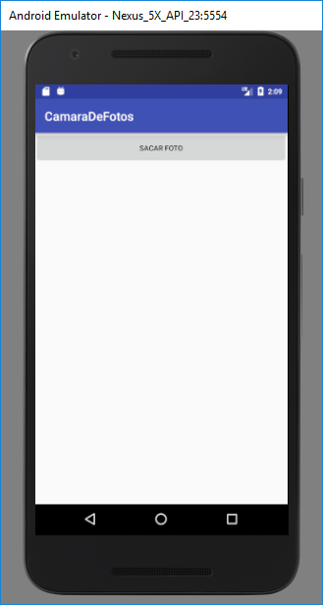
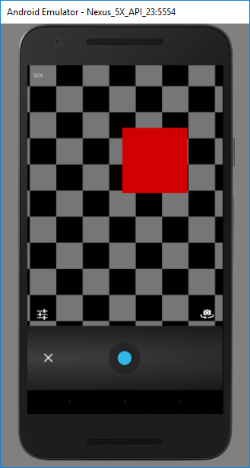
Actividad guiada
Probar en el emulador o en su dispositivo

Slide 10
Actividad guiada
Se continuará mostrando un thumbnail de la imagen capturada. Agregar en el activity_main.xml la definición de un ImageView donde se mostrará el thumbnail:
<LinearLayout … > … <ImageView android:layout_width="wrap_content" android:layout_height="wrap_content" android:id="@+id/imageView1"/> </LinearLayout>

Slide 11
Actividad guiada
En la clase MainActivity incorporar el método onActivityResult
public class MainActivity extends AppCompatActivity { static final int REQUEST_IMAGE_CAPTURE = 1; // … @Override protected void onActivityResult(int requestCode, int resultCode, Intent data) { if (requestCode == REQUEST_IMAGE_CAPTURE && resultCode == RESULT_OK) { Bundle extras = data.getExtras(); Bitmap imageBitmap = (Bitmap) extras.get("data"); ImageView imageView = (ImageView) findViewById(R.id.imageView1); imageView.setImageBitmap(imageBitmap); } } }

Slide 12
Actividad guiada
En la clase MainActivity incorporar el método onActivityResult
public class MainActivity extends AppCompatActivity { static final int REQUEST_IMAGE_CAPTURE = 1; // … @Override protected void onActivityResult(int requestCode, int resultCode, Intent data) { if (requestCode == REQUEST_IMAGE_CAPTURE && resultCode == RESULT_OK) { Bundle extras = data.getExtras(); Bitmap imageBitmap = (Bitmap) extras.get("data"); ImageView imageView = (ImageView) findViewById(R.id.imageView1); imageView.setImageBitmap(imageBitmap); } } }
Verificamos que estamos recibiendo el resultado del Intent adecuado

Slide 13
Actividad guiada
En la clase MainActivity incorporar el método onActivityResult
public class MainActivity extends AppCompatActivity { static final int REQUEST_IMAGE_CAPTURE = 1; // … @Override protected void onActivityResult(int requestCode, int resultCode, Intent data) { if (requestCode == REQUEST_IMAGE_CAPTURE && resultCode == RESULT_OK) { Bundle extras = data.getExtras(); Bitmap imageBitmap = (Bitmap) extras.get("data"); ImageView imageView = (ImageView) findViewById(R.id.imageView1); imageView.setImageBitmap(imageBitmap); } } }
Recuperamos el Bitmap asociado al thumbnail

Slide 14
Actividad guiada
En la clase MainActivity incorporar el método onActivityResult
public class MainActivity extends AppCompatActivity { static final int REQUEST_IMAGE_CAPTURE = 1; // … @Override protected void onActivityResult(int requestCode, int resultCode, Intent data) { if (requestCode == REQUEST_IMAGE_CAPTURE && resultCode == RESULT_OK) { Bundle extras = data.getExtras(); Bitmap imageBitmap = (Bitmap) extras.get("data"); ImageView imageView = (ImageView) findViewById(R.id.imageView1); imageView.setImageBitmap(imageBitmap); } } }
Lo asociamos al imageView ubicado en el layout de la actividad

Slide 15
Actividad guiada
Probar en el emulador o en su dispositivo

Slide 16
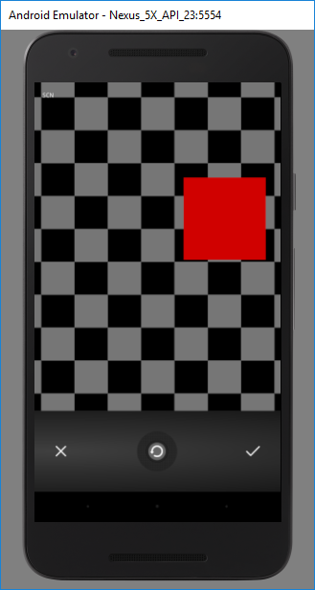
Actividad guiada
Probar en el emulador o en su dispositivo

Slide 17
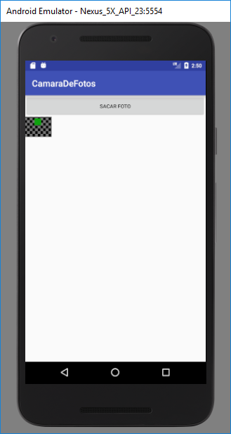
Actividad guiada
Probar en el emulador o en su dispositivo

